Slide 1
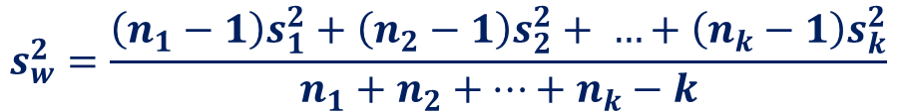


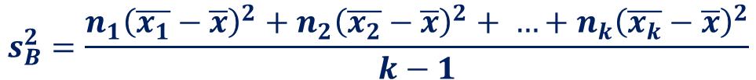
Análisis de Varianza
Ecuaciones:
Variabilidad “dentro de los grupos”
Variabilidad “entre los grupos”
$${\overline{x}}_{GranMedia}=\frac{n_{1}\overline{x_{1}}+n_{2}\overline{x_{2}}+ …+n_{k}\overline{x_{k}}}{n_{1}+n_{2}+…+n_{k}}$$
$$s_{w}^{2}=\frac{\left(n_{1}−1\right)s_{1}^{2}+\left(n_{2}−1\right)s_{2}^{2}+ …+\left(n_{k}−1\right)s_{k}^{2}}{n_{1}+n_{2}+…+n_{k}−k}$$
$$F=\frac{s_{B}^{2}}{s_{w}^{2}}$$
$$s_{B}^{2}=\frac{n_{1}{\left(\overline{x_{1}}−\overline{x}\right)}^{2}+n_{2}{\left(\overline{x_{2}}−\overline{x}\right)}^{2}+ …+n_{k}{\left(\overline{x_{k}}−\overline{x}\right)}^{2}}{k−1}$$

Slide 2
Prueba de TUKEY
HSD

Slide 3
Cuando tenemos 3 o más grupos y realizamos Análisis de Varianza, es de interés conocer qué par de medias son diferentes, o no, entre ellas.
.

Slide 4

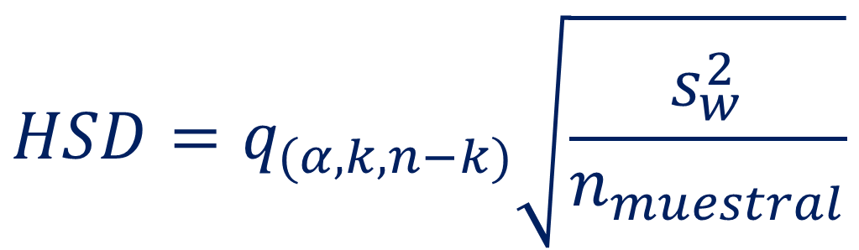
La Prueba de Tukey o prueba HSD (diferencia verdaderamente significativa) utiliza un solo valor contra el que se comparan todas las diferencias para saber cuales son las medias poblacionales diferentes
$$HSD=q_{(α, k, n−k)}\sqrt{\frac{s_{w}^{2}}{n_{muestral}}}$$
$q$se define como la diferencia entre las medias de los tratamientos mayor y menor dividida entre el cuadrado medio del error sobre n.

Slide 5
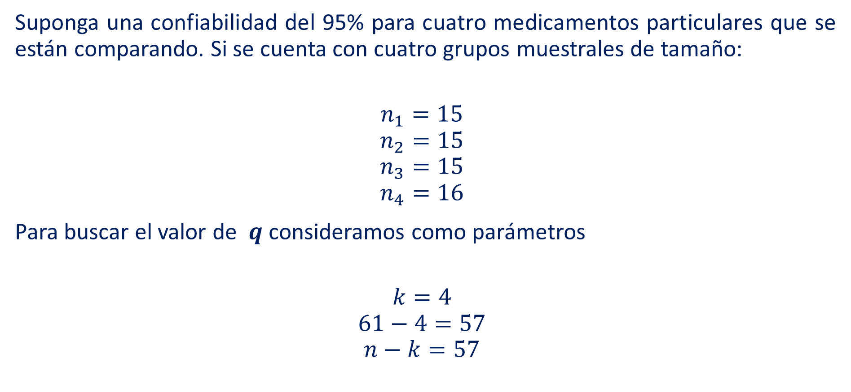
Suponga una confiabilidad del 95% para cuatro medicamentos particulares que se están comparando. Si se cuenta con cuatro grupos muestrales de tamaño:
$$n_{1}=15$$
$$n_{2}=15$$
$$n_{3}=15$$
$$n_{4}=16$$
Para buscar el valor de $q$ consideramos como parámetros
$$k=4$$
$$61−4=57$$
$$n−k=57$$

Slide 6
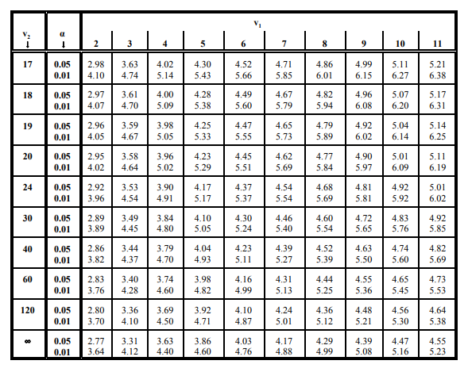

$$k=4$$
$$n−k=57$$
$$α=0.05$$

Slide 7

$$k=4$$
$$n−k=57$$
$$α=0.05$$
$$q=3.765$$

Slide 8
Para la Prueba de Tukey, se calculan todas las diferencias posibles entre los pares de medias y si cualquier diferencia produce un valor absoluto que excede la HSD se declara como significativo.

Slide 9

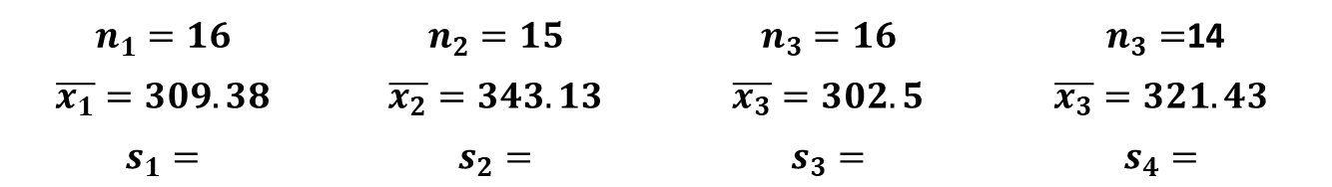
Prueba Tukey
Se desea investigar si el calcio que se consume diariamente en la dieta como tratamiento no farmacológico de la presión sanguínea elevada puede influir benéficamente la función endotelial en la hipertensión secundaria mineralo-corticoide-NaCl (Mäkynen et al., 1995). Se cuenta con los siguientes datos:
DOC | WKY | DOC-Ca | WKY-Ca
$$n_{1}=16$$ | $$n_{2}=15$$ | $$n_{3}=16$$ | $n_{3}=$14
$$\overline{x_{1}}=309.38$$ | $$\overline{x_{2}}=343.13$$ | $$\overline{x_{3}}=302.5$$ | $$\overline{x_{3}}=321.43$$
$$s_{1}=$$ | $$s_{2}=$$ | $$s_{3}=$$ | $$s_{4}=$$
23.53 18.71 16.04 21.72

Slide 10
Prueba Tukey
Lo primero que tenemos que hacer, es comparar todos los valores de las medias muestrales con todos los grupos (diferencia absoluta)
DOC | WKY | DOC-Ca | WKY-Ca
$$\overline{x_{1}}=309.38$$ | $$\overline{x_{2}}=343.13$$ | $$\overline{x_{3}}=302.5$$ | $$\overline{x_{3}}=321.43$$
 | DOC | WKY | DOC-Ca | WKY-Ca
DOC | 0 | 33.76 | 6.88 | 12.05
WKY |  | 0 | 40.63 | 21.70
DOC-Ca |  |  | 0 | 18.93
WKY-Ca |  |  |  | 0

Slide 11
Con α = 0.05, para k = 4 y n – k = 57. Para los parámetros anteriores se tiene que q = 3.65 (promediando)

Slide 12






Prueba Tukey
Ya que tenemos q = 3.65 , debemos calcular HSD para TODAS LAS COMPARACIONES realizadas en la tabla
$$μ_{DOC}=μ_{WKY}$$
$$μ_{DOC}=μ_{DOC−Ca}$$
 | DOC | WKY | DOC-Ca | WKY-Ca
DOC | 0 | 33.76 | 6.88 | 12.05
WKY |  | 0 | 40.63 | 21.70
DOC-Ca |  |  | 0 | 18.93
WKY-Ca |  |  |  | 0
$$μ_{DOC}=μ_{WKY−Ca}$$
$$μ_{WKY}=μ_{DOC−Ca}$$
$$μ_{WKY}=μ_{WKY−Ca}$$
$$μ_{DOC−CA}=μ_{WKY−ca}$$

Slide 13
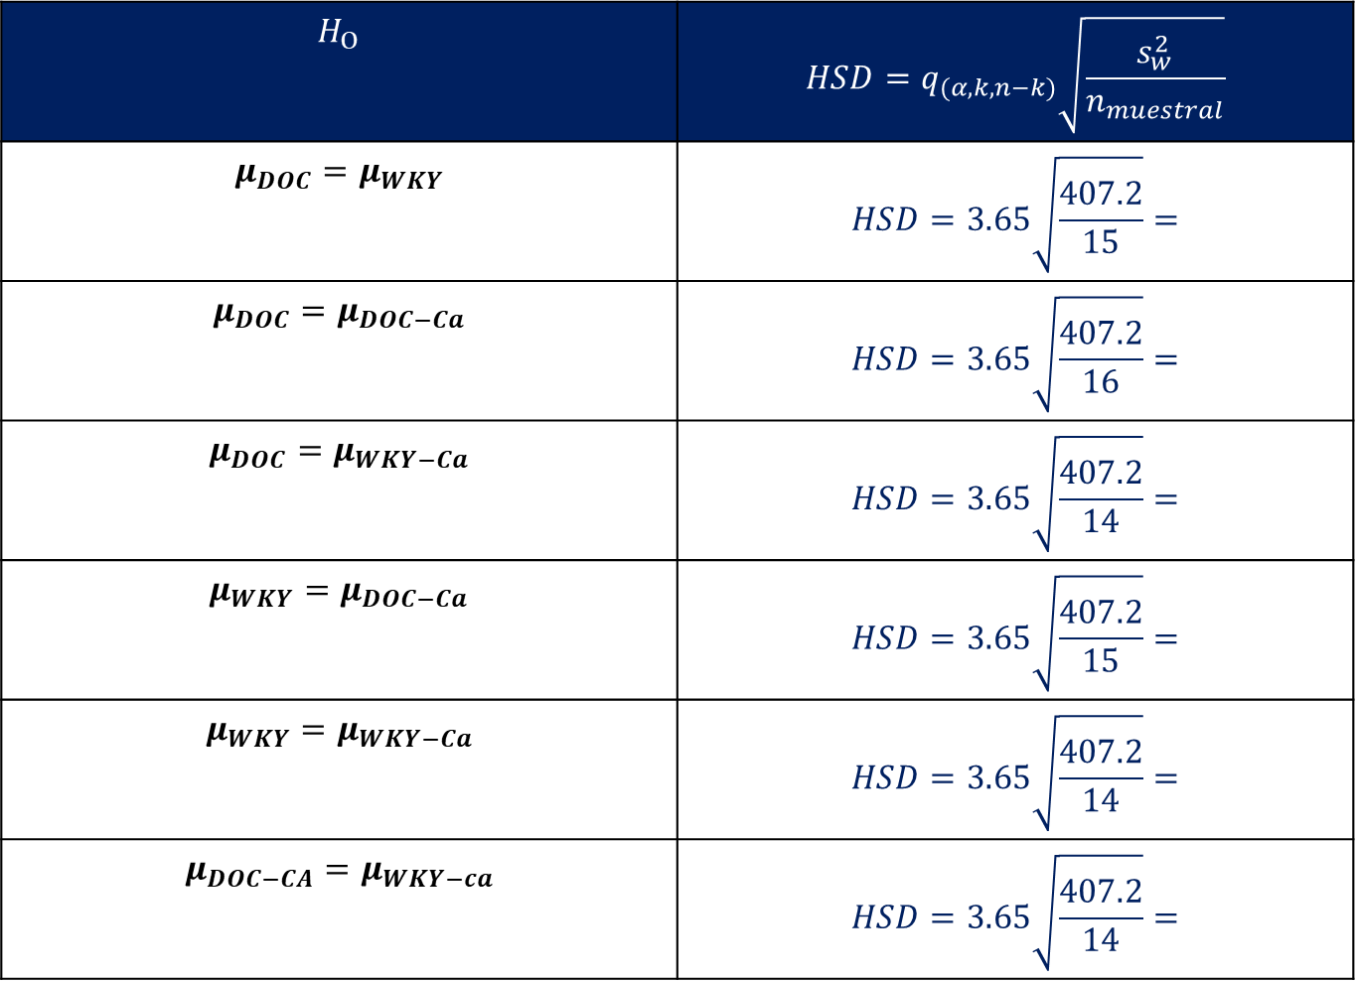
$$H_{O}$$ | $$HSD=q_{(α, k, n−k)}\sqrt{\frac{s_{w}^{2}}{n_{muestral}}}$$
$$μ_{DOC}=μ_{WKY}$$ | $$HSD=3.65\sqrt{\frac{407.2}{15}}=$$
$$μ_{DOC}=μ_{DOC−Ca}$$ | $$HSD=3.65\sqrt{\frac{407.2}{16}}=$$
$$μ_{DOC}=μ_{WKY−Ca}$$ | $$HSD=3.65\sqrt{\frac{407.2}{14}}=$$
$$μ_{WKY}=μ_{DOC−Ca}$$ | $$HSD=3.65\sqrt{\frac{407.2}{15}}=$$
$$μ_{WKY}=μ_{WKY−Ca}$$ | $$HSD=3.65\sqrt{\frac{407.2}{14}}=$$
$$μ_{DOC−CA}=μ_{WKY−ca}$$ | $$HSD=3.65\sqrt{\frac{407.2}{14}}=$$

Slide 14
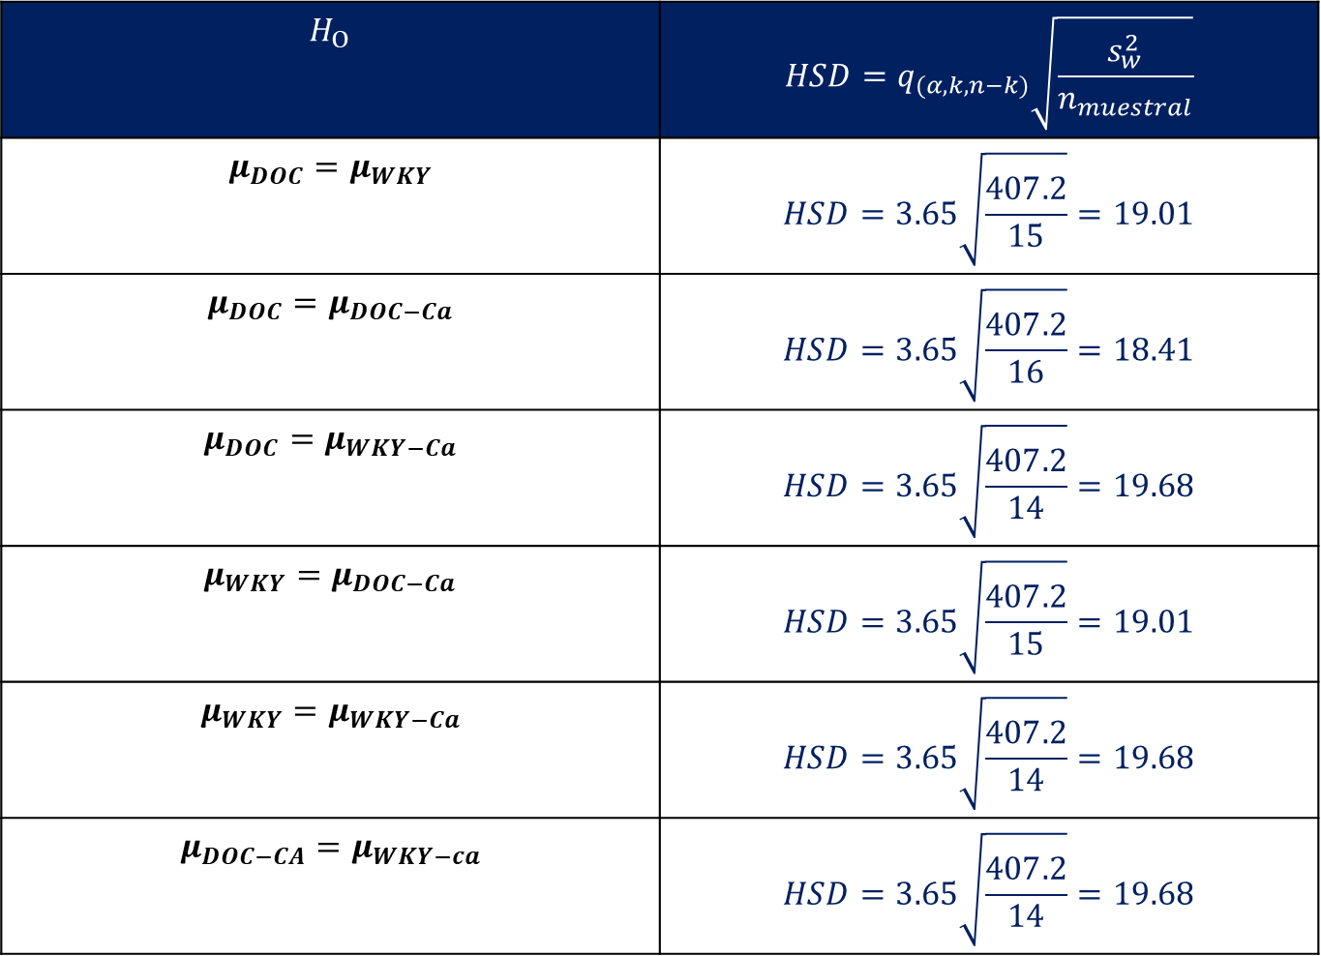
$$H_{O}$$ | $$HSD=q_{(α, k, n−k)}\sqrt{\frac{s_{w}^{2}}{n_{muestral}}}$$
$$μ_{DOC}=μ_{WKY}$$ | $$HSD=3.65\sqrt{\frac{407.2}{15}}=19.01$$
$$μ_{DOC}=μ_{DOC−Ca}$$ | $$HSD=3.65\sqrt{\frac{407.2}{16}}=18.41$$
$$μ_{DOC}=μ_{WKY−Ca}$$ | $$HSD=3.65\sqrt{\frac{407.2}{14}}=19.68$$
$$μ_{WKY}=μ_{DOC−Ca}$$ | $$HSD=3.65\sqrt{\frac{407.2}{15}}=19.01$$
$$μ_{WKY}=μ_{WKY−Ca}$$ | $$HSD=3.65\sqrt{\frac{407.2}{14}}=19.68$$
$$μ_{DOC−CA}=μ_{WKY−ca}$$ | $$HSD=3.65\sqrt{\frac{407.2}{14}}=19.68$$

Slide 15
Finalmente se comparan las HSD y las diferencias entre los grupos
HSD > Diferencia de medias
No se rechaza H₀
HSD < Diferencia de medias
Se rechaza H₀

Slide 16
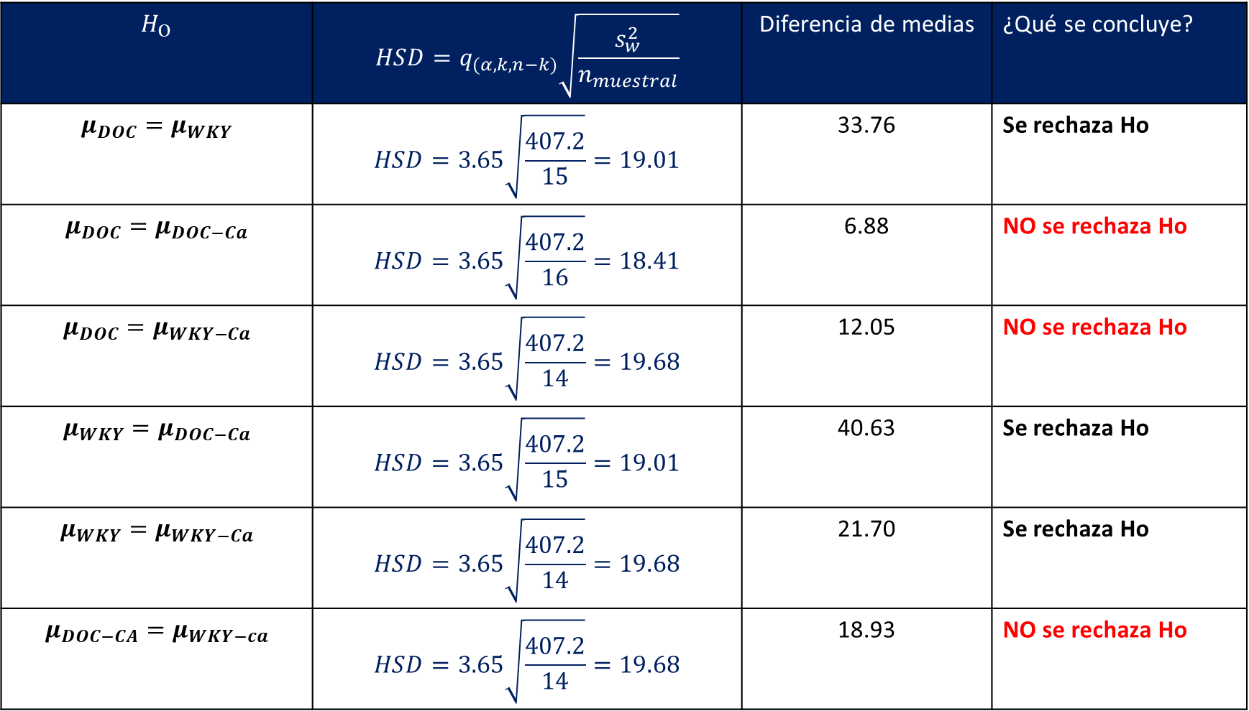
$$H_{O}$$ | $$HSD=q_{(α, k, n−k)}\sqrt{\frac{s_{w}^{2}}{n_{muestral}}}$$ | Diferencia de medias | ¿Qué se concluye?
$$μ_{DOC}=μ_{WKY}$$ | $$HSD=3.65\sqrt{\frac{407.2}{15}}=19.01$$ | 33.76 | Se rechaza Ho
$$μ_{DOC}=μ_{DOC−Ca}$$ | $$HSD=3.65\sqrt{\frac{407.2}{16}}=18.41$$ | 6.88 | NO se rechaza Ho
$$μ_{DOC}=μ_{WKY−Ca}$$ | $$HSD=3.65\sqrt{\frac{407.2}{14}}=19.68$$ | 12.05 | NO se rechaza Ho
$$μ_{WKY}=μ_{DOC−Ca}$$ | $$HSD=3.65\sqrt{\frac{407.2}{15}}=19.01$$ | 40.63 | Se rechaza Ho
$$μ_{WKY}=μ_{WKY−Ca}$$ | $$HSD=3.65\sqrt{\frac{407.2}{14}}=19.68$$ | 21.70 | Se rechaza Ho
$$μ_{DOC−CA}=μ_{WKY−ca}$$ | $$HSD=3.65\sqrt{\frac{407.2}{14}}=19.68$$ | 18.93 | NO se rechaza Ho

Slide 17

Ejercicio
Se quiere evaluar la eficacia de distintas dosis de un fármaco contra la hipertensión arterial, comparándola con la de una dieta sin sal. Para ello se seleccionan al azar 25 hipertensos y se distribuyen aleatoriamente en 5 grupos. Al primero de ellos no se le suministra ningún tratamiento, al segundo una dieta con un contenido pobre en sal, al tercero una dieta sin sal, al cuarto el fármaco a una dosis determinada y al quinto el mismo fármaco a otra dosis. Las presiones arteriales sistólicas de los 25 sujetos al finalizar los tratamientos son:

Slide 18
Se quiere evaluar la eficacia de distintas dosis de un fármaco contra la hipertensión arterial, comparándola con la de una dieta sin sal. Para ello se seleccionan al azar 25 hipertensos y se distribuyen aleatoriamente en 5 grupos. Al primero de ellos no se le suministra ningún tratamiento, al segundo una dieta con un contenido pobre en sal, al tercero una dieta sin sal, al cuarto el fármaco a una dosis determinada y al quinto el mismo fármaco a otra dosis. Las presiones arteriales sistólicas de los 25 sujetos al finalizar los tratamientos son:
 | G1 | G2 | G3 | G4 | G5
 | 180 | 172 | 163 | 158 | 147
 | 173 | 158 | 170 | 146 | 152
 | 175 | 167 | 158 | 160 | 143
 | 182 | 160 | 162 | 171 | 155
 | 181 | 175 | 170 | 155 | 160
Tamaño | 5 | 5 | 5 | 5 | 5
Media | 178.2 | 166.4 | 164.6 | 158 | 151.4
Varianza | 15.7 | 54.3 | 27.8 | 81.5 | 44.3

Slide 19
Determine si hay diferencia significativa entre los 5 grupos y realice prueba de Tukey para identificar las diferencias puntuales entre los grupos

